Slide 1



INTRODUCCIÓN A LA METODOLOGÍA LEAN
Sesión #10
Organizan:
Financia:

Slide 2
OBJETIVOS:
Entender la metodología lean
Comprender cómo la metodología agiliza sus negocios

Slide 3
CONTENIDO:
La metodología Lean Startup
Desarrollo de cliente
Planteando la hipótesis: Lean Canvas
Entrevista de problema
Entrevista de solución

Slide 4
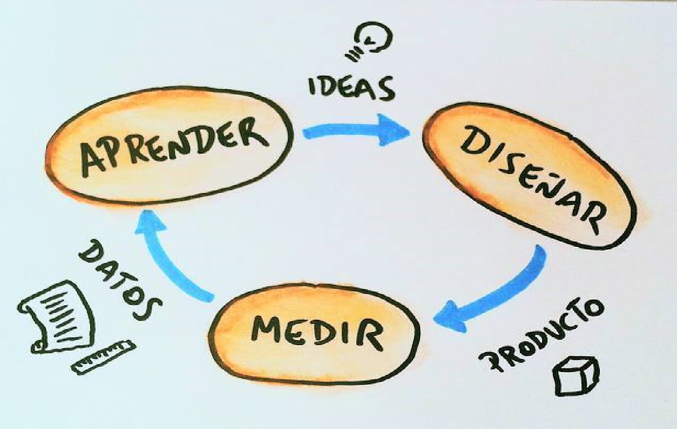
YA TENGO MI MODELO, ¿Y AHORA?
Entonces tendremos un modelo contrastado y se que es coherente y funciona: llega el momento de desarrollar mi proyecto.
Comprobar, mediante la experimentación, que el modelo funciona. Para ello, utilizaremos la metodología Lean Startup, que veremos más adelante.
La primera versión del modelo es solo una hipótesis.

Slide 5
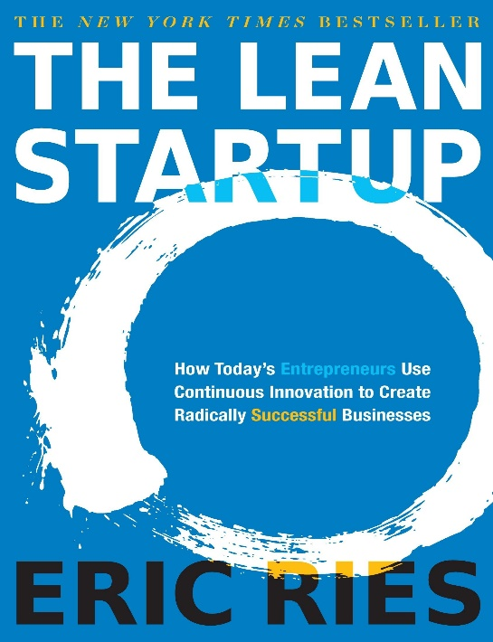
EL MÉTODO LEAN STARTUP
Metodología de negocios para la optimización de desarrollo de productos y servicios
Desarrollada por varios autores (Eric Ries la
registró, discípulo de Steve Blank), a partir
de la metodología Lean Manufacturing de
Toyota.
Enseña conducir un Startup a través de la experimentación
El Método Lean Startup
Utiliza distintas técnicas para desarrollar negocios viables utilizando los mínimos recursos (tiempo en particular)
Usando el circuito de feedback: crear-medir-aprender

Slide 6



¿QUÉ SIGNIFICA “LEAN”?
Magro, sin grasa; Ágil (rápido); “Barato” ; austero
Eliminación de lo innecesario en la producción y entrega de valor al cliente...
(Entendiendo por innecesario todo lo que no sirva para conseguir nuestro objetivo)
Hacer las cosas en menos tiempo y con menos dinero

Slide 7
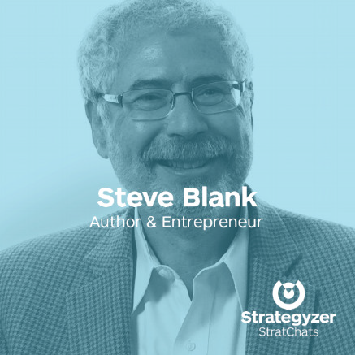
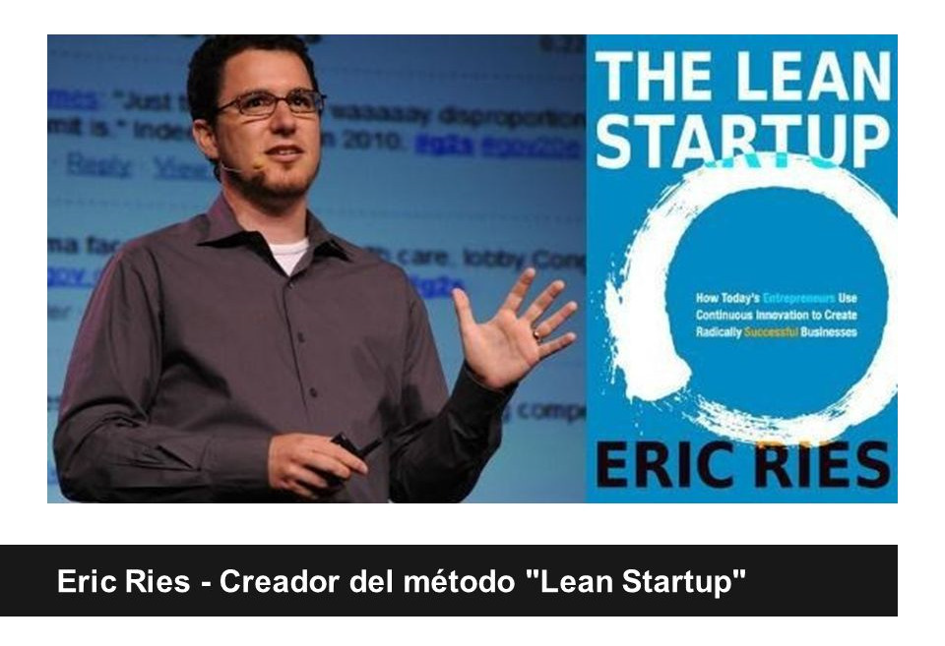
¿QUÉ ES UNA STARTUP?
“Una Startup es una organización temporal creada para buscar un modelo de negocio repetible y escalable.”
“Una institución humana diseñada para crear nuevos productos y Servicios bajo condiciones de extrema incertidumbre.”

Slide 8
STARTUP VS EMPRESA
Una Startup busca su modelo de negocio
Una Empresa ejecuta su modelo de negocio
  Alta incertidumbre
  Pocos fondos
  Poco tiempo
  Objetivos
    Encaje propuesta de valor – cliente
    Ajuste de relaciones con cliente
    Encontrar modelo repetible y escalable
    Mejora de producto
    Ajuste de precio
  Modelo de negocio contrastado, aunque sea parcialmente
  Ejecución de un plan de negocio
  Estructura (recursos humanos, instalaciones, …)
  Objetivos
    Alcanzar el flujo de caja positivo (ingresar más que se gasta)
    Crecimiento
    Gestión eficaz
    Beneficios
UNA STARTUP NO ES UNA VERSIÓN MÁS PEQUEÑA DE UNA GRAN EMPRESA

Slide 9
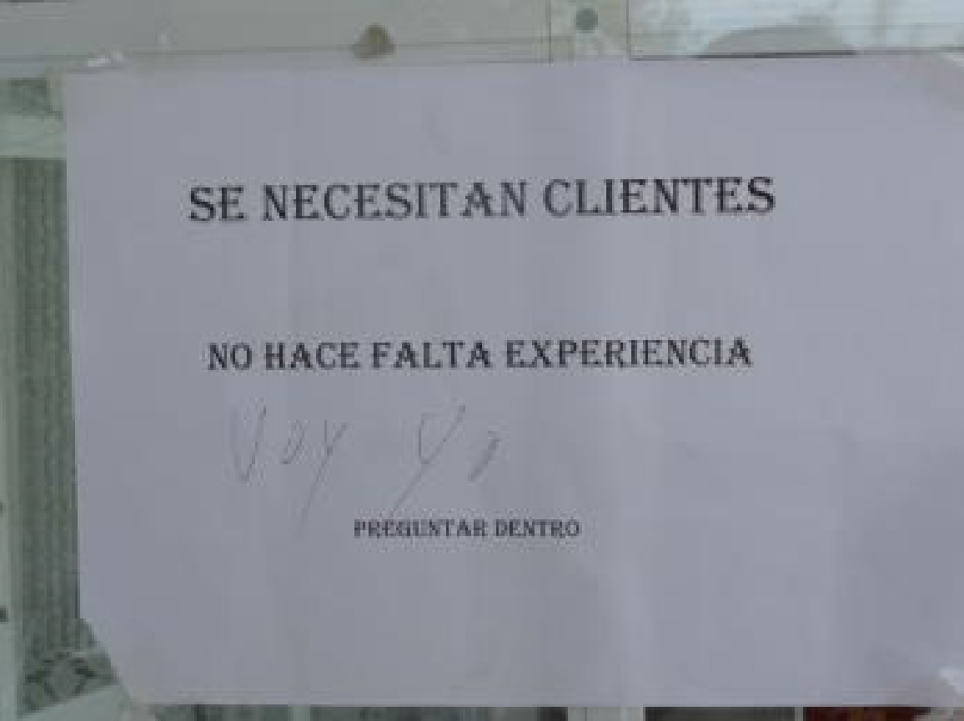
¿POR QUÉ?
Falta de Clientes
Productos que nadie quiere
Aplicación de Teorías de Gestión Tradicionales, como si se tratara de una empresa,
Lanzarse a hacerlo sin estrategia ni medición de resultados.

Slide 10
¿QUÉ HACER ENTONCES?
Para llegar a construir un modelo de negocio viable hemos de pasar por diferentes etapas, de forma planificada y estructurada
Conocer y comprender las necesidades de un mercado objetivo (fase de definición del problema)
Buscar soluciones que las satisfagan del modo más atractivo y rentable posible
“Si tu plan es lanzar el producto y ver qué
pasa, vas a tener éxito … en ver qué
pasa!” Eric Ries

Slide 11
Conjunto de metodologías
EL MÉTODO LEAN STARTUP
1. Lean Thinking (Pensamiento Ágil)
  Hacer las cosas en menos tiempo y con menos dinero
2. Customer Development (Desarrollo de Cliente)
Steve Blank
  Conocer cómo es tu cliente, qué problemas tiene, para saber qué quiere y por tanto poder ofrecerle una solución adecuada a su problema
3. Design Thinking (Pensamiento de Diseño)
  Metodología para generar ideas innovadoras que centra su eficacia en entender y dar solución a las necesidades reales de los usuarios

Slide 12
LOS PRINCIPIOS DE LEAN STARTUP
Idea
Las personas emprendedoras están por todas partes
El emprendimiento es gestión
Aprendizaje validado
“¡Sal fuera! - Steve Blank”
Contabilidad de la innovación
Ciclo Construye-Mide-Aprende
Aprender
Construir
Datos
Producto
Medir

Slide 13
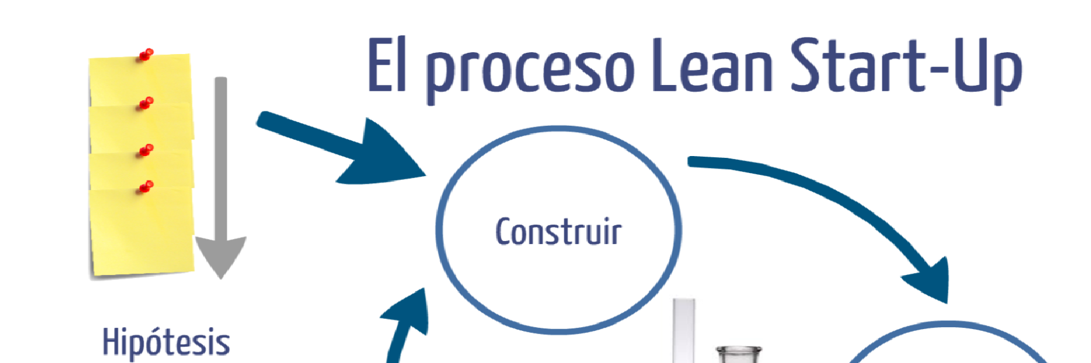
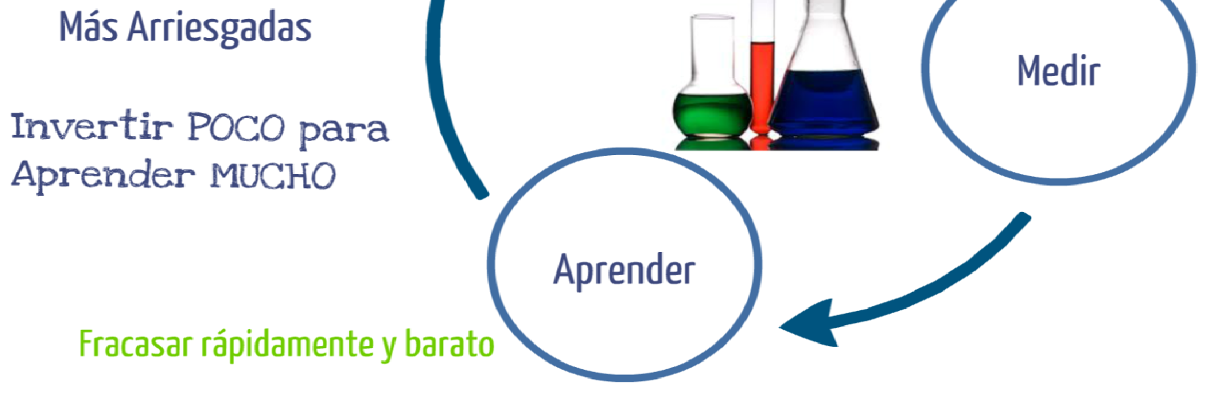
CICLO CONSTRUYE- MIDE - APRENDE
Producto
“Las Startups que triunfan son aquellas que iteran las suficientes veces antes de quedarse sin recursos” – Eric Ries
Idea
Datos

Slide 14
COMENZAMOS POR CONTRASTAR CON LA REALIDAD
¡La idea!
¿Tu cliente tiene el problema que intenta resolver?
¿Pagará por ello?
¿Te pagará a TI por ello?
¿Puedes construir la solución para ese problema?
Trata de vender el producto antes de constituirlo
(no es lo mismo ofrecer algo concreto que preguntar a los clientes qué quieren)
Idea
Aprender
Construir
Datos
Producto
Medir

Slide 15
PRODUCTO MINIMO VIABLE
MVP (minimum viable product)
Escatima en características no en calidad
Retira cualquier función, proceso o esfuerzo que no contribuye a la "prueba“.
NADIE va a robar tu idea y si alguien puede ejecutarla más rápido y mejor que tú, estás en problemas de todos modos.

Slide 16
APRENDIZAJE CUANTITATIVO
Consideramos los posibles fracasos como parte de la experiencia de aprendizaje, y es un método breve y más barato…
Haz experimentos, no investigación de mercados
Usa las métricas clave, ignora las métricas vanidosas
Mide los comportamientos realmente importantes del cliente
Buena disposición al intercambio (tiempo, atención, $$)
¿Qué actividades debemos hacer para entregar valor al cliente?
¿Algo más exclusivo a tu idea?
Utilizamos las métricas para eliminar la brecha entre "decir y hacer", enfocando sobre las métricas de "hacer"

Slide 17
FICHA PARA EXPERIMENTO
Objetivo ¿Qué intentas averiguar? | Resultados Incluye aquí tus resultados cualitativos y cuantitativos
Hipótesis [Si hago X] entonces … [Pasará Y] | Aprendizaje validado ¿Qué has aprendido? Validado o no
Detalles ¿Cómo piensas hacer el experimento? | Siguiente paso ¿Cuál es el siguiente experimento?

Slide 18
APRENDE Y DECIDE
Los resultados de los experimentos son nuevos conocimientos y pistas sobre tu modelo de negocio o tu cliente
Construye paso a paso, usando múltiples experimentos
Experimenta para aprender, no sólo para validar.
¡Saborea las sorpresas!
¿Aumentando o disminuye tu confianza?
Por qué, por qué y por qué

Slide 19
ACELERA
Idea
Aprender
Construir
Datos
Producto
Medir

Slide 20
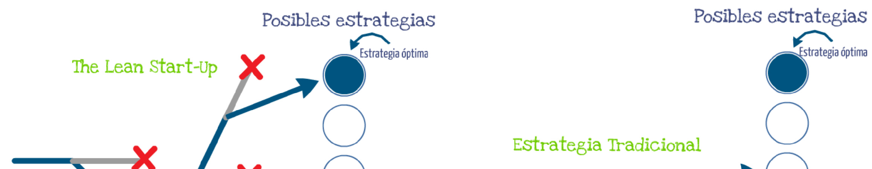
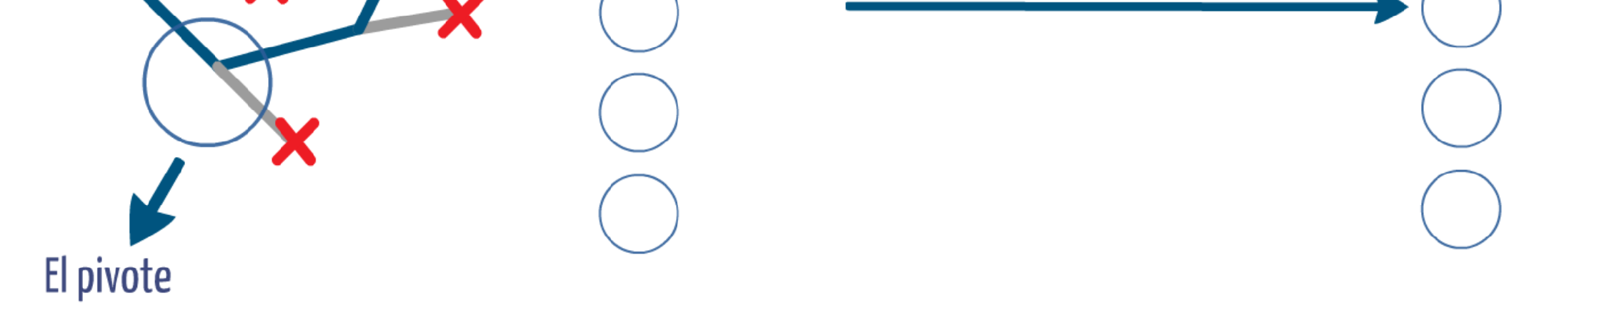
LEAN VS TRADICIONAL

Slide 21
PROCESO DE DESARROLLO DE CLIENTES
Tradicionalmente, procesos de desarrollo de PRODUCTO en cascada
Generación de ideas
Evaluación de la idea
Desarrollo y prueba del concepto
Estrategia de marketing
Análisis de negocio
Desarrollo de producto
Prueba comercial
Comercialización
Supone el conocimiento del cliente y de sus necesidades y se lanza el producto con todas sus funcionalidades
NO NOS VALE CUANDO ESTAMOS EMPEZANDO

Slide 22
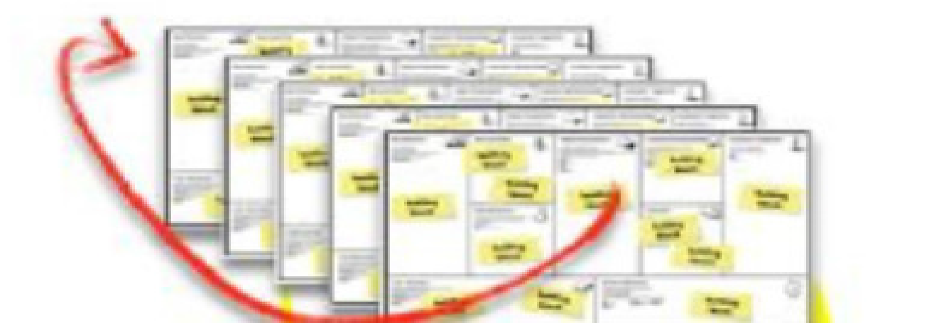
PROCESO DE DESARROLLO DE CLIENTES
Adaptar el modelo de negocio hasta que se prueba que funciona
S problema-solución producto-mercado E
T M
A MVP P
R R
T E
U S
P pivote A
Escalar, marketing, construir la estructura organizacional
1
2
3
4
Descubrimiento de cliente
Validación de cliente
Creación de cliente
Construcción de la compañia

Slide 23
GRACIAS
Organizan:
Financia:

